Slide 1
Как встречают Новый год в разных странах мира

Slide 2
Разве есть какой-то другой праздник, который любят практически все независимо от возраста и места жительства? И действительно, праздник Новый год отмечают многие народы тогда, когда наступает переход из последнего дня уходящего года в первый следующего.
Notes:
Разве есть какой-то праздник,который любят практически все независимо от возраста и места жительства? И действительно, праздник Новый год. Разве есть какой-то праздник,который любят практически все независимо от возраста и места жительства? И действительно, праздник Новый год.

Slide 3
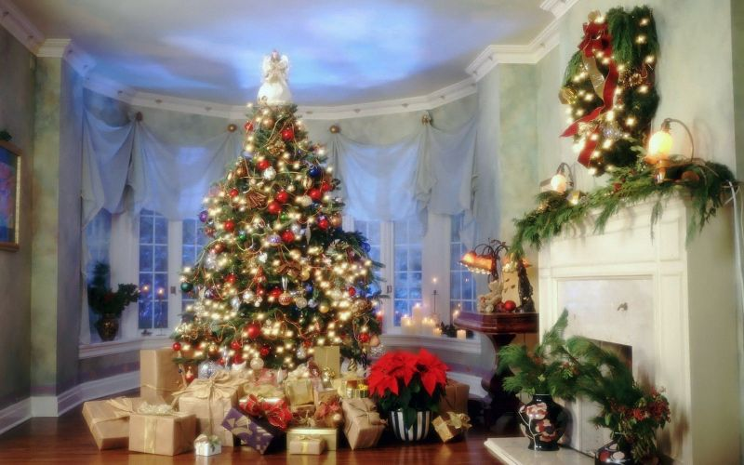
Новый год -поистине интернациональный праздник, но в разных странах Новый год празднуют по-своему и встреча Нового года везде имеет свои особенности и традиции. Давайте вместе отправимся в виртуальный новогодний тур под названием "Встреча Нового года в разных странах мира".
Но для начала вернемся назад в прошлое и узнаем историю и традиции Нового года.

Slide 4
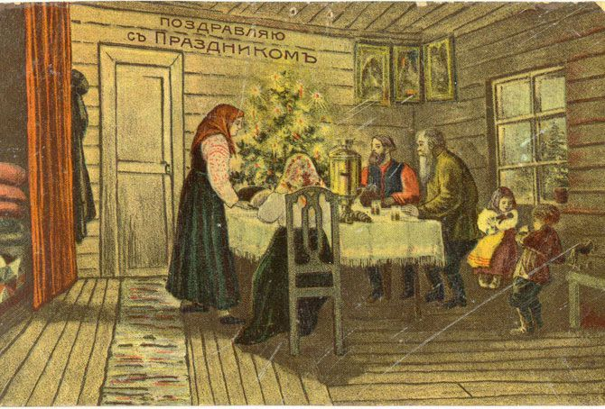
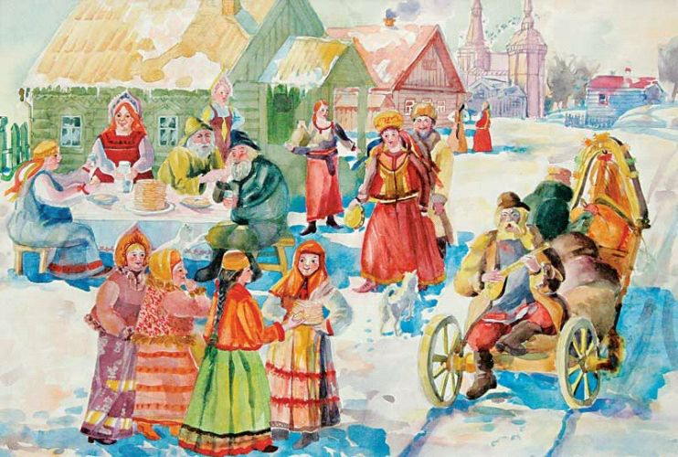
Новый год: история и традиции
История Нового года насчитывает около 25 веков. Празднование Нового года у древних народов обыкновенно совпадало с началом возрождения природы, и в основном было приурочено к марту месяцу. С марта же считалось И вот 323года назад русский царь Петр I издал указ праздновать Новый год по европейскому обычаю - 1 января. Петр I предложил всем москвичам украсить свои дома сосновыми, еловыми ветками. В 12 часов ночи Петр I вышел на Красную площадь с факелом в руках и запустил в небо первую ракету.

Slide 5
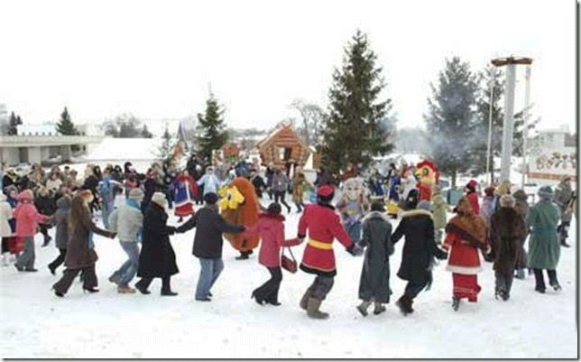
А теперь немного о традициях празднования этого замечательного, зимнего праздника
Новогодние зимние праздники имели очень много обрядов: люди играли в игры, пели песни и водили хороводы. Главное все ходили друг другу в гости. Зайдя в дом во время праздника, на столе у наших предков можно было увидеть пироги в масле, вареники, кашу с медом, фаршированного груздями гуся и кисель..

Slide 6
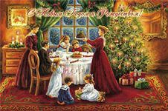
Основные правила, которых придерживались
древние славяне:
Надеть что нибудь новое, что бы весь год проходить в обновках;
Выбросить старые вещи, чтобы очистить дом от всякого хлама;
Первый день нового года провести весело, чтобы весь год был радостным;
Приготовить к праздничному столу как можно больше угощений и лакомств, чтобы весь год жить в изобилии;
Не одалживать деньги под Новый год, раздавать все долги,чтобы больше не быть в долгах.

Slide 7
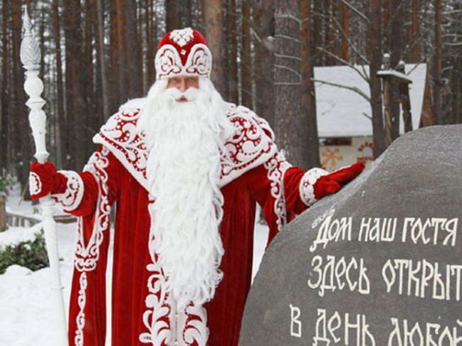
Неотъемлемой частью Нового года является новогодняя елка и Дед Мороз - сказочный персонаж, который в новогоднюю ночь ложит под елку подарки послушным детишкам.
В старину его называли по-разному: Дед Трескун, Мороз Елкич, Студенец, Дед, Мороз, Мороз Красный нос. А чаще, с уважением, по имени отчеству: Мороз Иванович.

Slide 8
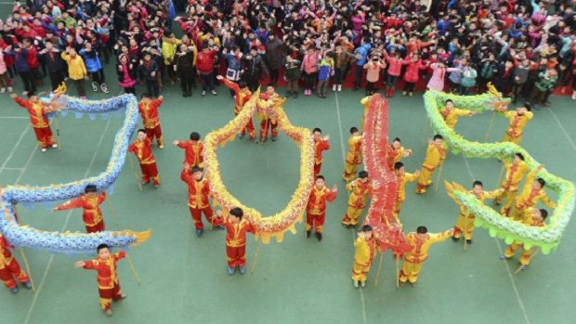
Новый год в разных странах мира
Из-за различных часовых поясов время наступления Нового года может разнится с нашим на целых 25 часов.
Самыми первыми Новый год встречают жители острова Киритимати, входящего в состав островов Рождества, а также жители Нукуалофа (столица Королевства Тонга). Эти острова расположены в Океании.

Slide 9
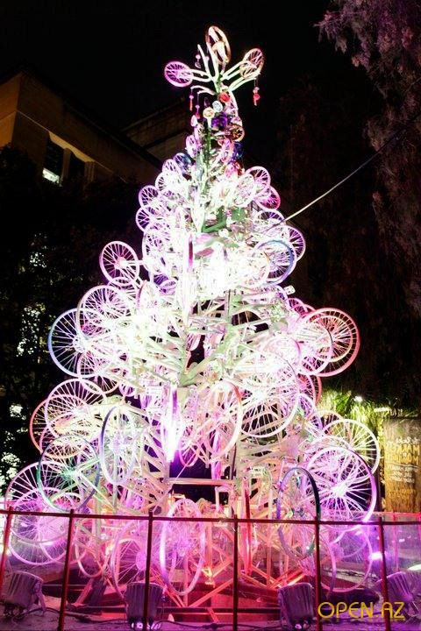
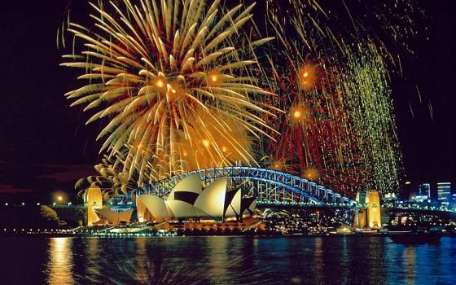
Австралия. В Сиднее всегда устраивают грандиознейший праздник. В новогоднюю ночь город похож на украшенную елку. В небе над Сиднеем рассыпаются многочисленные фейерверки.

Slide 10
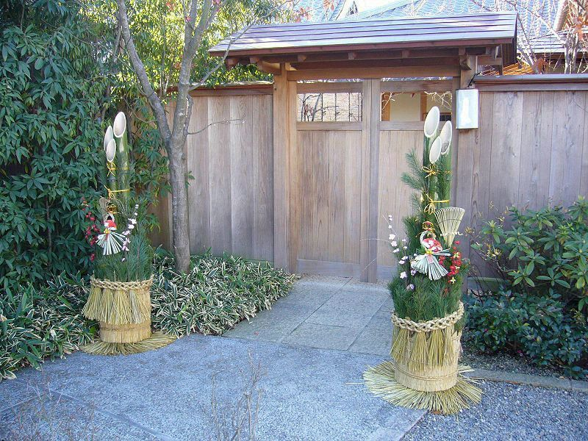
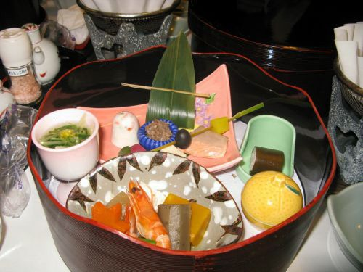
Япония. Новый год встречают 1 января. Обязательным является обычай проводов Старого года, с пышными приемами и посещением ресторанов. В момент начала Нового года японцы начинают смеяться. Они верят, что смех приносит им удачу в Новом году. В первую новогоднюю ночь принято обязательно посещать храм, где отбивают 108 ударов в колокол. В домах на видном месте кладут рисовые лепешки и мандарины, символизирующие счастье, здоровье и долголетие.

Slide 11
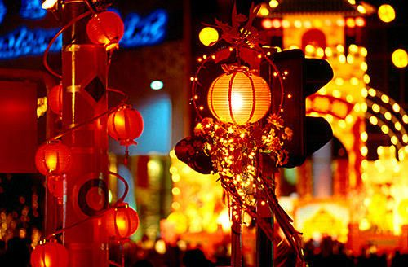
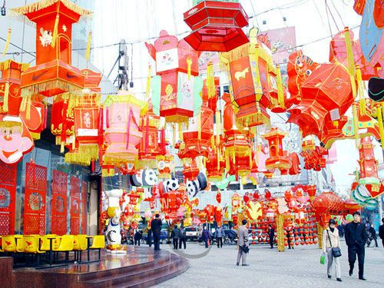
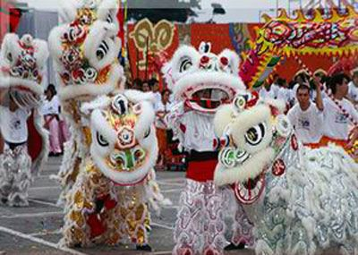
Китай. Новый год празднуется 17 января
и 19 февраля, вовремя новолуния. Уличные шествия -
наиболее захватывающая часть праздника. Тысяча фонарей горят освещая путь в Новый год. Китайцы полагают, что Новый год окружен злыми духами, поэтому они отпугивают их хлопушами и петардами. Новый год в Китае - праздник строго семейный, поэтому все стремятся провести его в кругу родных.

Slide 12
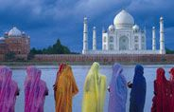
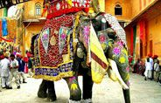
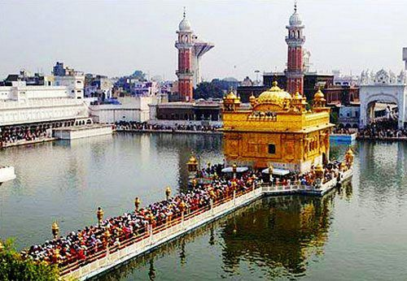
Индия. Новый год празднуют по-разному. В одной из частей страны праздник считается открытым, когда будет поражен горящей стрелой бумажный змей. В северной Индии жители украшают себя цветами розовых, красных, фиолетовых, или белых оттенков. Матери Южной Индии помещают сладости, цветы и небольшие подарки на специальный поднос, а утром Нового года детей с закрытыми глазами подводят к подносу.

Slide 13
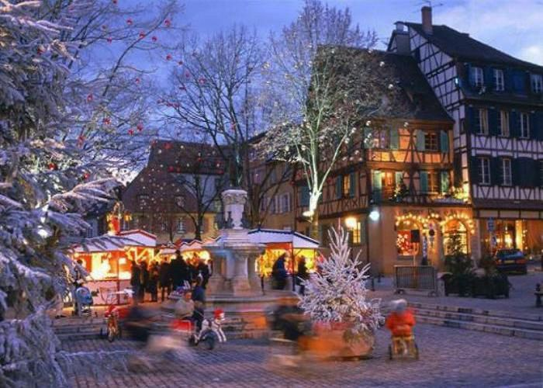
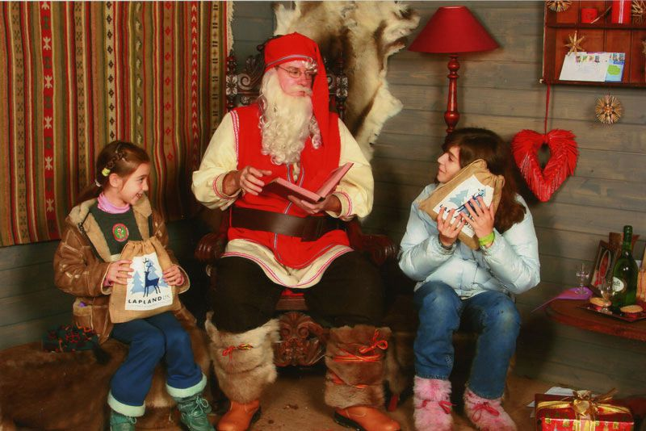
Финляндия. Семьи собираются у полного разнообразных блюд новогоднего стола. Детвора ожидает от Йоулупукки, так зовут финского Дед Мороза, огромную корзину подарков. В новогоднюю ночь фины часто гадают, пытаясь узнать свое будущее.

Slide 14
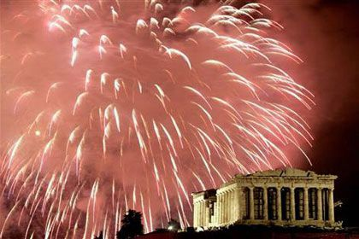
Греция. Новый год - это день святого Василия. Святой Василий известен своей добротой, и греческие дети оставляют свои ботинки у камина в надежде, что святой Василий заполнит ботинки подарками. Здесь также принято запускать в небо салюты.

Slide 15
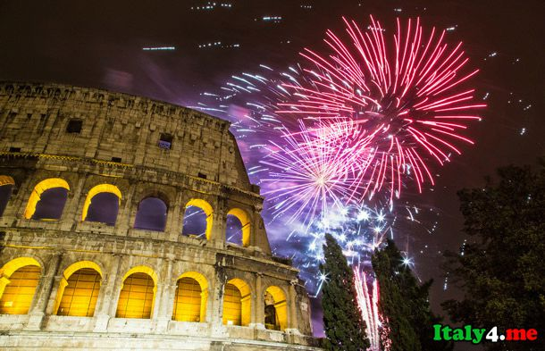
Италия. Как только начался Новый год, итальянцы спешат избавиться от вещей, которые уже "отслужили свое", порой выбрасывают их прямо из окна или сжигая. Сохранился обычай приносить первым утром наступившего года чистую воду из источника, так как считается, что вода приносит счастье.

Slide 16
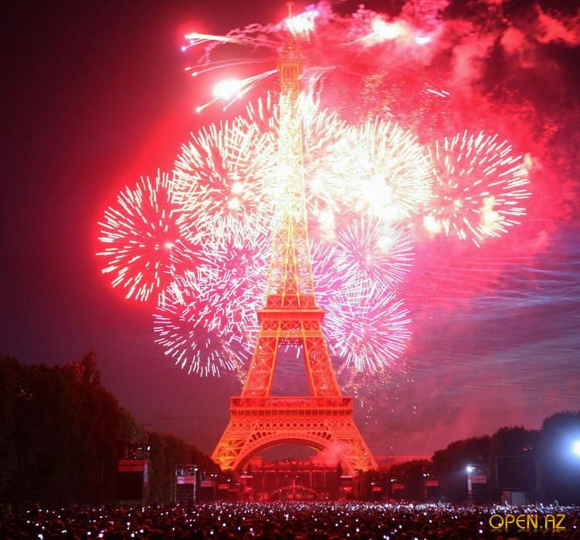
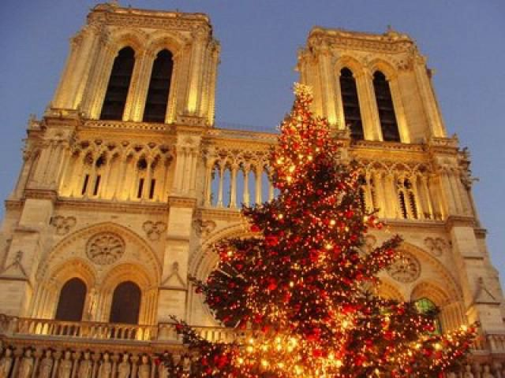
Франция. До наступления Рождества, вешают над дверью дома ветку омелы, веря что она принесет удачу в следующем году . Они украшают весь дом цветами и обязательно ставят их на стол. В каждом доме стараются разместить макет, изображающий сцену рождения Христа. По традиции, хороший хозяин-винодел в новогоднюю ночь должен чокнуться с бочкой вина, поздравить ее с празником и выпить за будущий урожай.

Slide 17
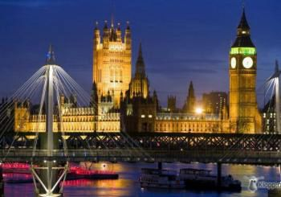
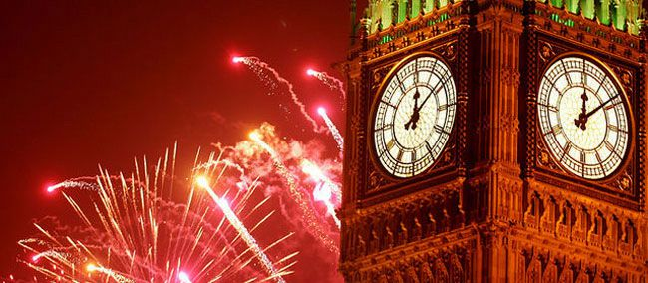
Великобритания. В Новом году в Англии вещает звон колокол, у англичан есть традиция, чтоб выпустить старый год из дома, они перед звоном колокола открывают задние двери домов, а потом открывают входные, чтоб впустить Новый год. Новогодние подарки в семейном кругу англичан раздаются по старой традиции - путем жребия.

Slide 18
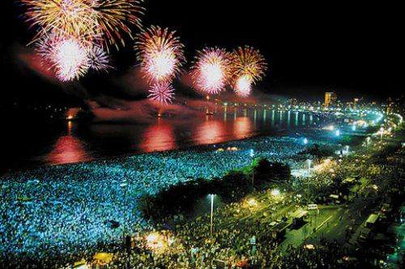
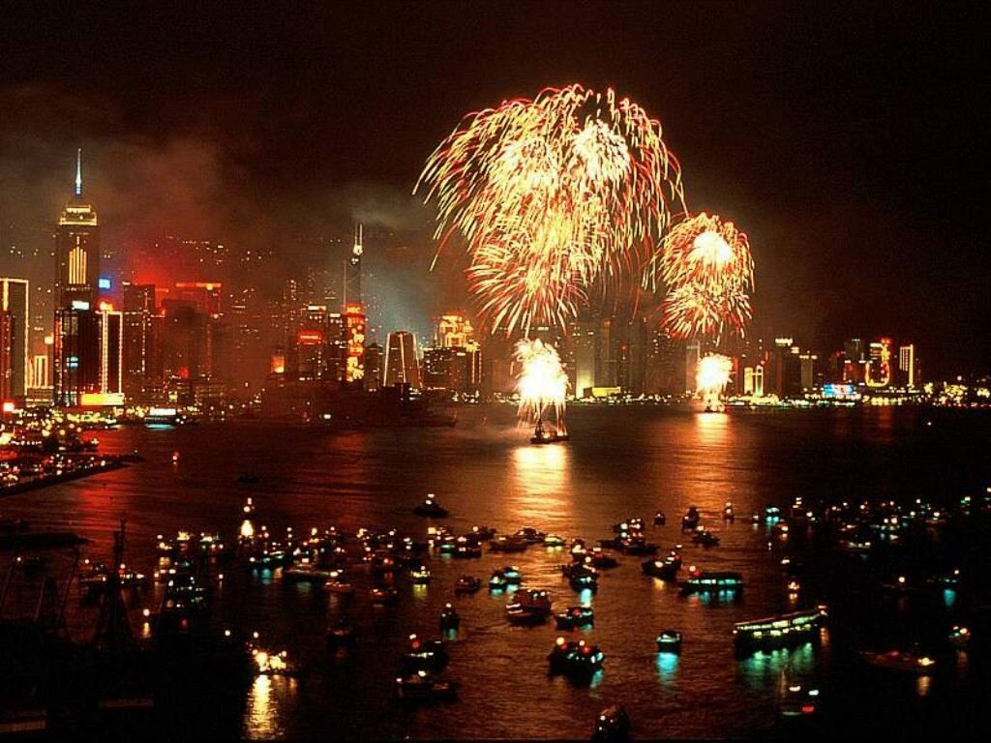
Рио де Жанейро. В новогоднюю ночь жители выходят к океану и приносят Богине Моря Йеманже дары. Подарки кладутся в маленькие лодочки и посылают в море в знак благодарности за прошедший год и как просьбу о защите в наступающем году.

Slide 19
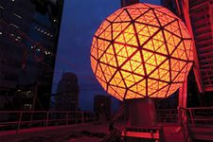
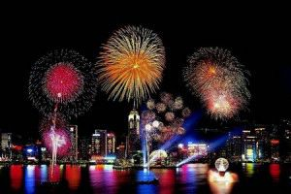
США. В Нью-Йорке на Таймс-сквере происходит традиционый торжественный спуск знаменитого Шара, сверкающего тысячами неоновых лампочек.

